Slide 1
Vision 2025
Järfälla Ryttarförening - En samlingsplats där hästar och människor stormtrivs, och med ett ständigt lärande genom hela häst- och ryttarlivet.
Så här långt har vi kommit (maj 2022)
Notes:
1

Slide 2
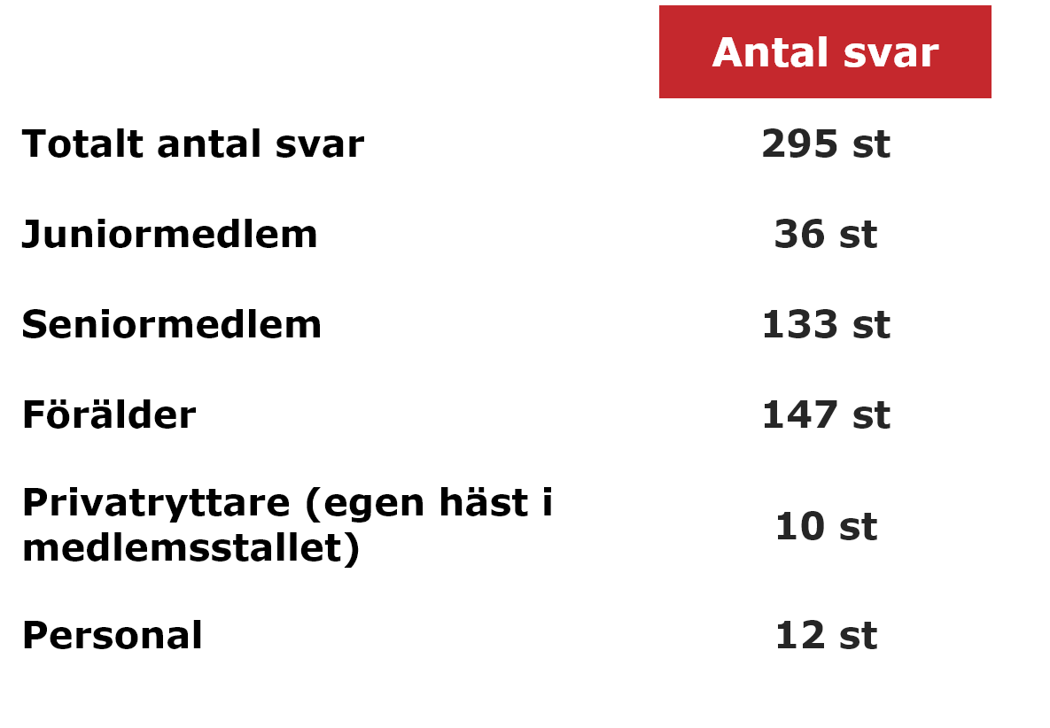
Bakgrund, syfte och metod
För att vi ska kunna arbeta mot vår vision och mäta hur vi utvecklas kommer vi löpande att lyssna på våra medlemmar för att få deras bild. Dessa mätningar ska ge en bild av var vi befinner oss just nu i relation till vår vision.
Vi har använt oss av webbenkäter som skickats till samtliga aktiva medlemmar i Järfälla Ryttarförening.
Detta resultat bygger på en mätning som genomfördes under perioden 25/4 - 6/5 2022. Totalt skickades 468 st enkäter ut och av dessa är det 295 svar som har bearbetats och ingår i resultatet. Detta ger en svarsfrekvens på 63%.
Obs! Summerar till > 100% då fler än ett svarsalternativ har kunnat ges.
Notes:
2

Slide 3
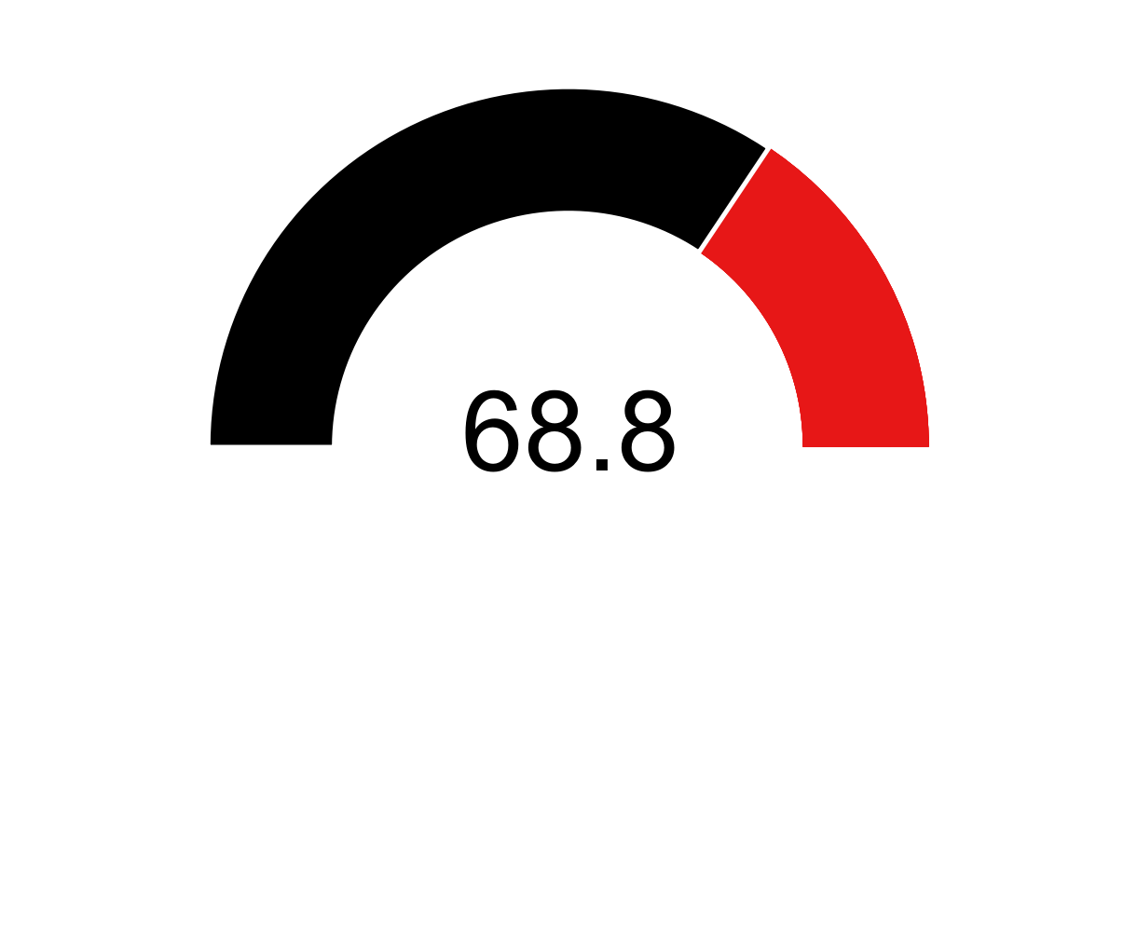
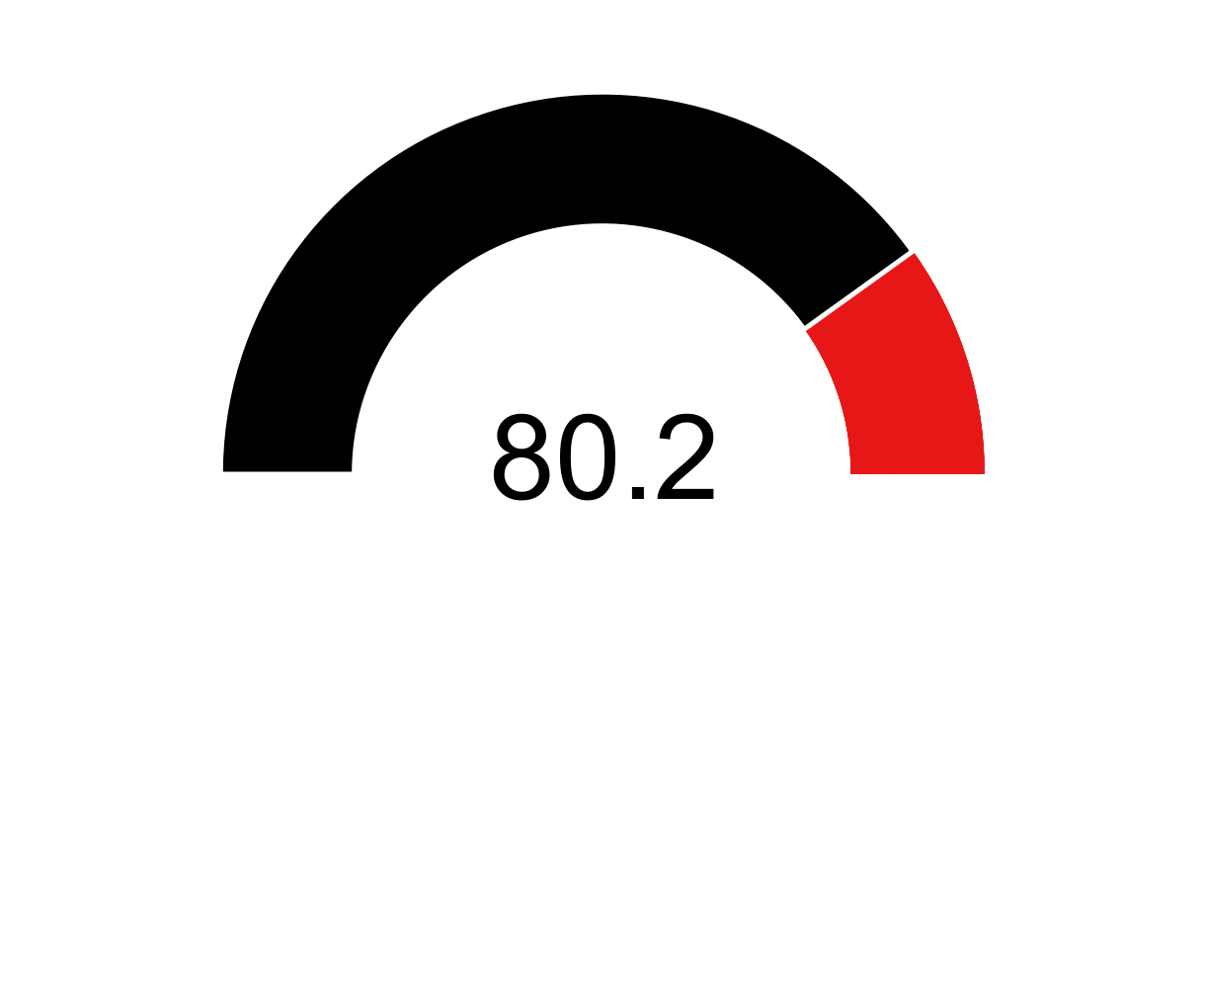
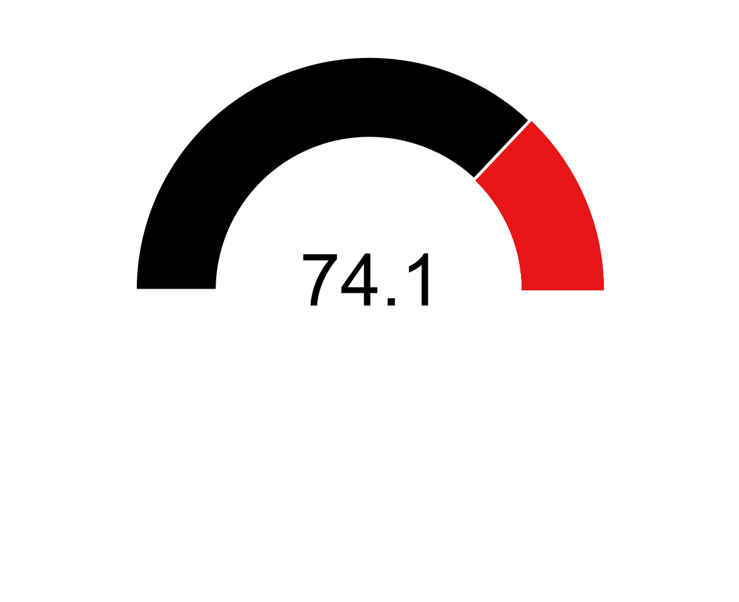
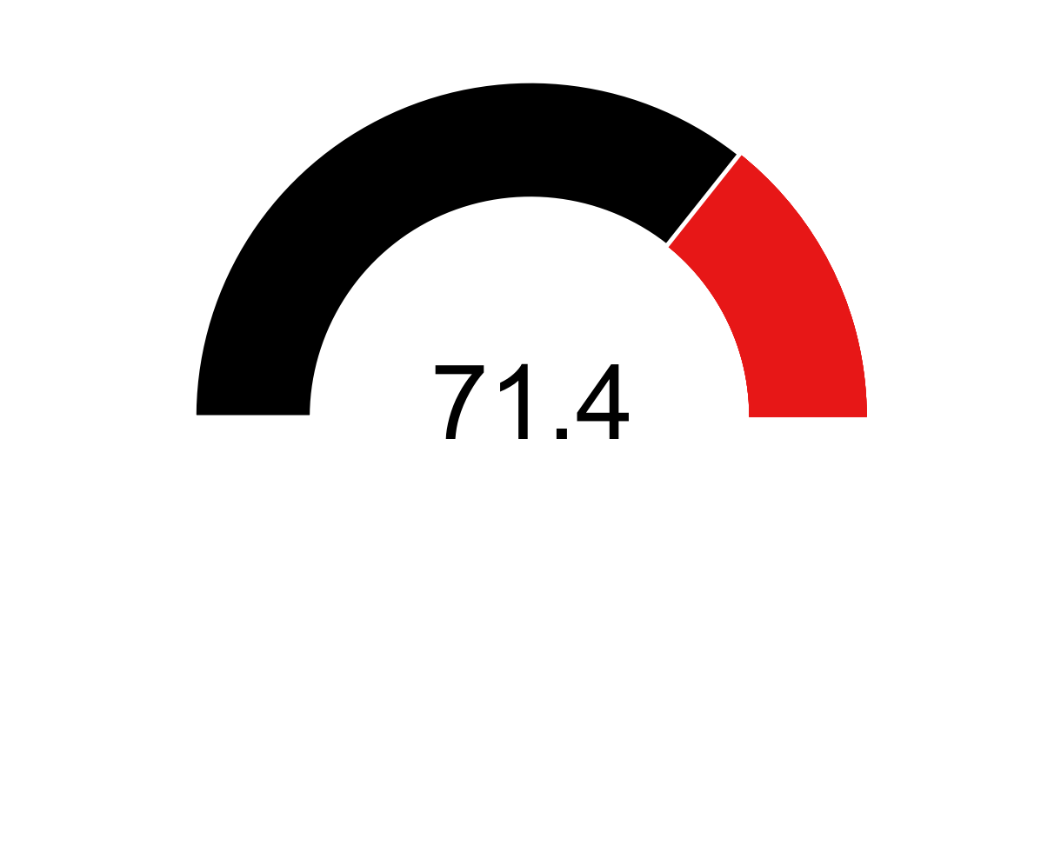
Nyckeltal 2022 - Sammanfattning
Vår vision
Hästen får vara häst
Från ridning till hästkunskap
Vi gör det tillsammans
Resultatet i denna första avstämning på resan fram till 2025 visar at vi redan kommit en bra bit på vägen. Särskilt glädjande är det att vi nått allra längst med hela 80,2 för ’Hästen få vara häst’! Ser vi här till de enskilda svaren så är det hela 93% som anser att vi kommit mer än halvvägs.
När det gäller den visionen övergripande så är det lite drygt tre fjärdedelar (76%) av våra medlemmar som svarat att vi kommit mer än halvvägs. Här kan man notera att det endast är en ganska liten andel (6%) som anser att vi kommit mindre än halvvägs.
Ser vi till hur olika kategorier av medlemmar (senior, junior, privatryttare, medarbetare m.m.) svarat så är svaren mycket homogena och samstämmiga!
Resultatet visar att vi kommit långt på vår resa men den har precis börjat och arbetet med att nå ända fram fortsätter med en positiv medvind i ryggen!
Notes:
3

